Slide 1
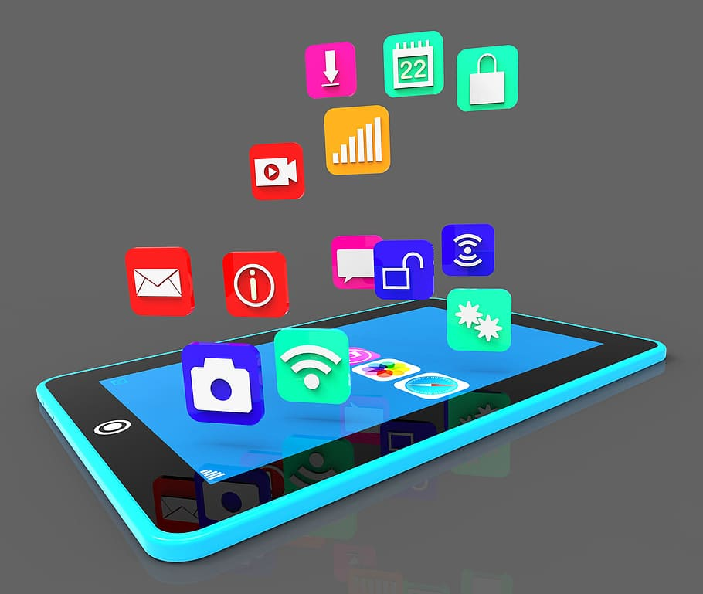
Programação Mobile I
Introdução ao Desenvolvimento Mobile
Cleiton D e Fábio Claret
ETEC Uirapuru

Slide 2
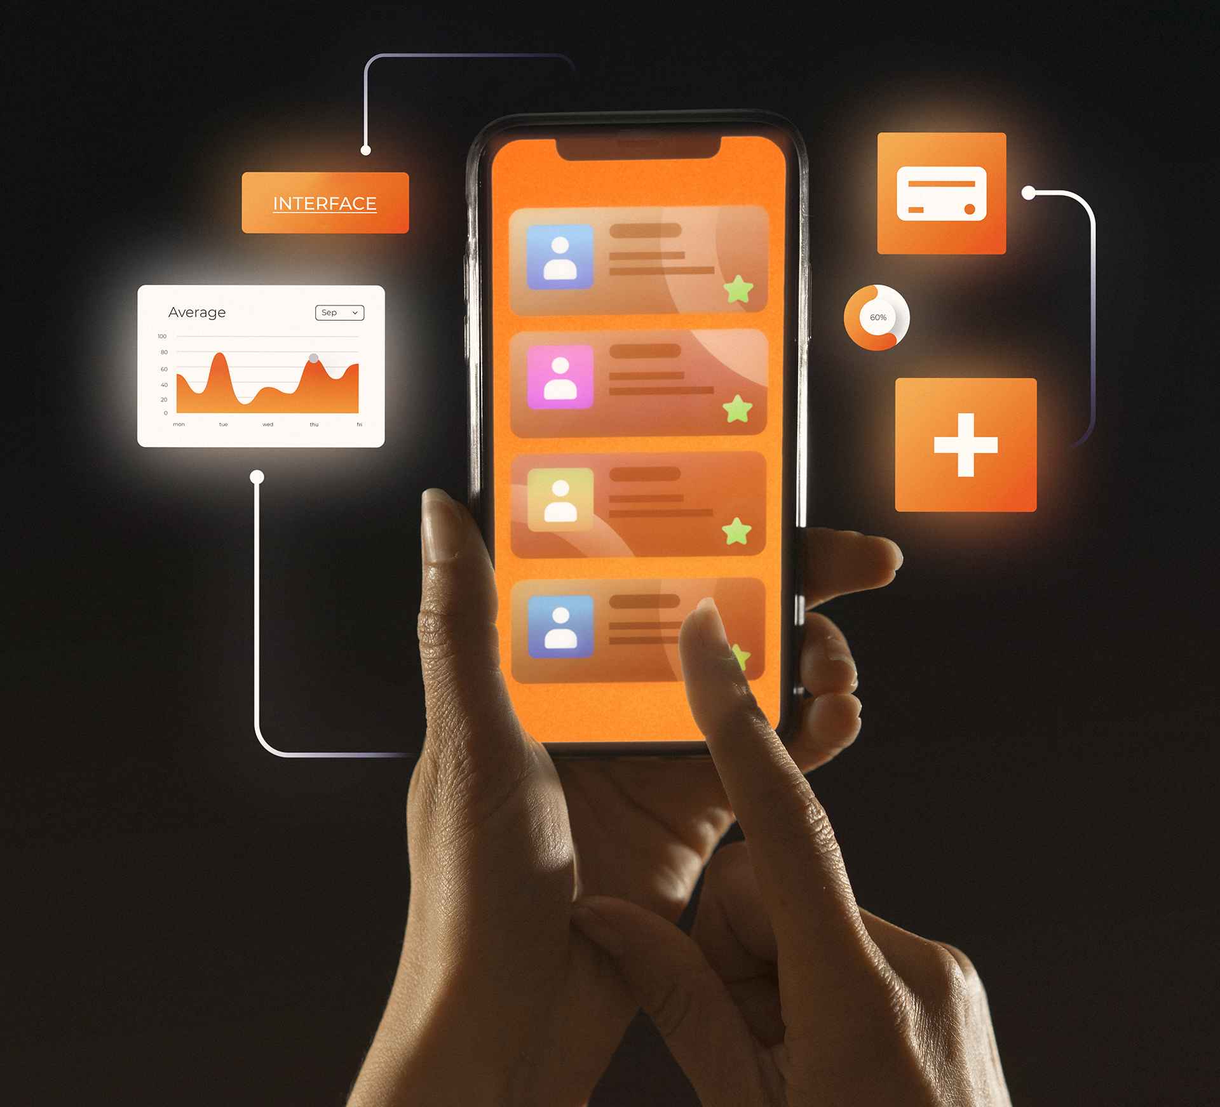
Desenvolvimento Mobile
É a criação de aplicativos para tablets e smartphones.
Os aplicativos podem ser desenvolvidos tanto para IOS (plataforma da Apple) quanto para dispositivos Android, que é o mais utilizado no mundo e o que vamos aprender no curso.

Slide 3
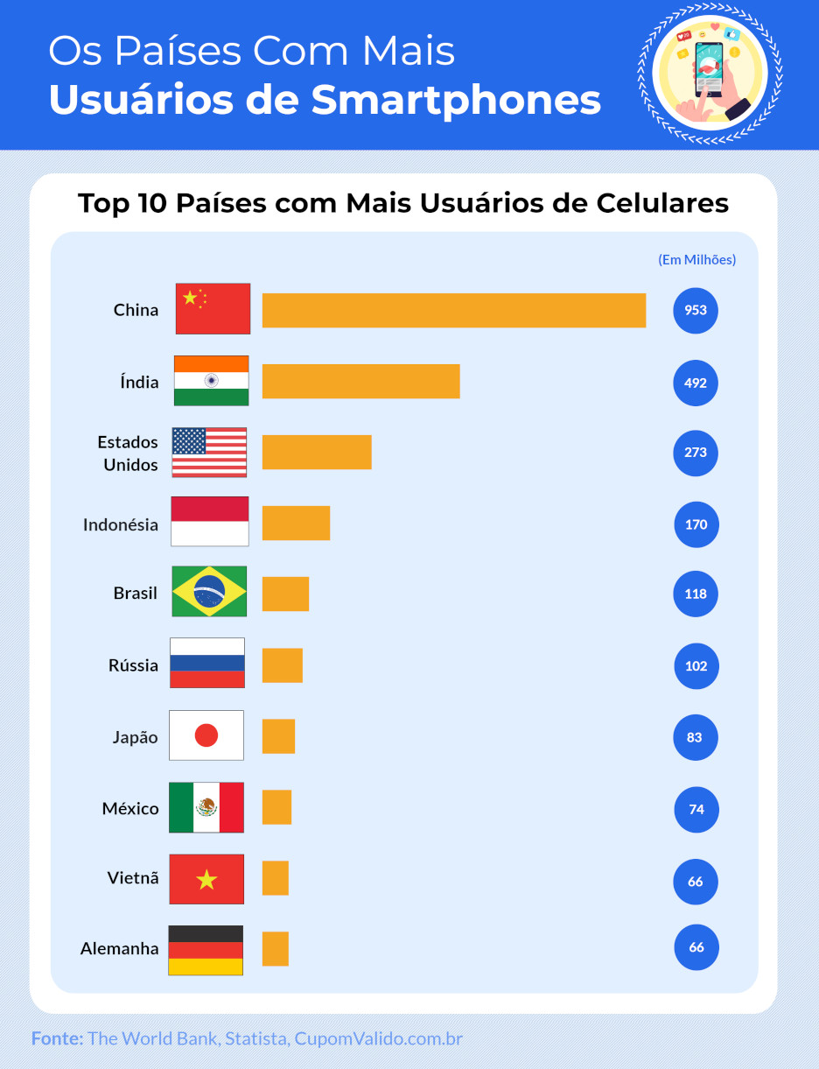
Por que desenvolver para Mobile?
Mais de 88% da população no Brasil utiliza smartphones, com base nisso grande parte das empresas priorizam os seus lançamentos para aplicativos móveis.
Os celulares se tornaram algo essencial no dia a dia das pessoas, você se imagina sem celular hoje em dia?
Por que não explorar essa habilidade para desenvolver soluções, é isso que vamos aprender na matéria, desenvolver soluções para dispositivos móveis.

Slide 4
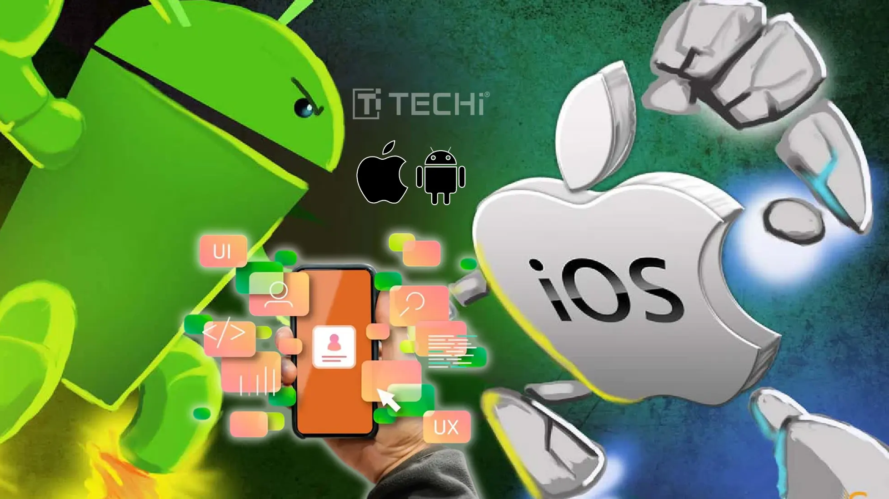
Plataformas

Slide 5
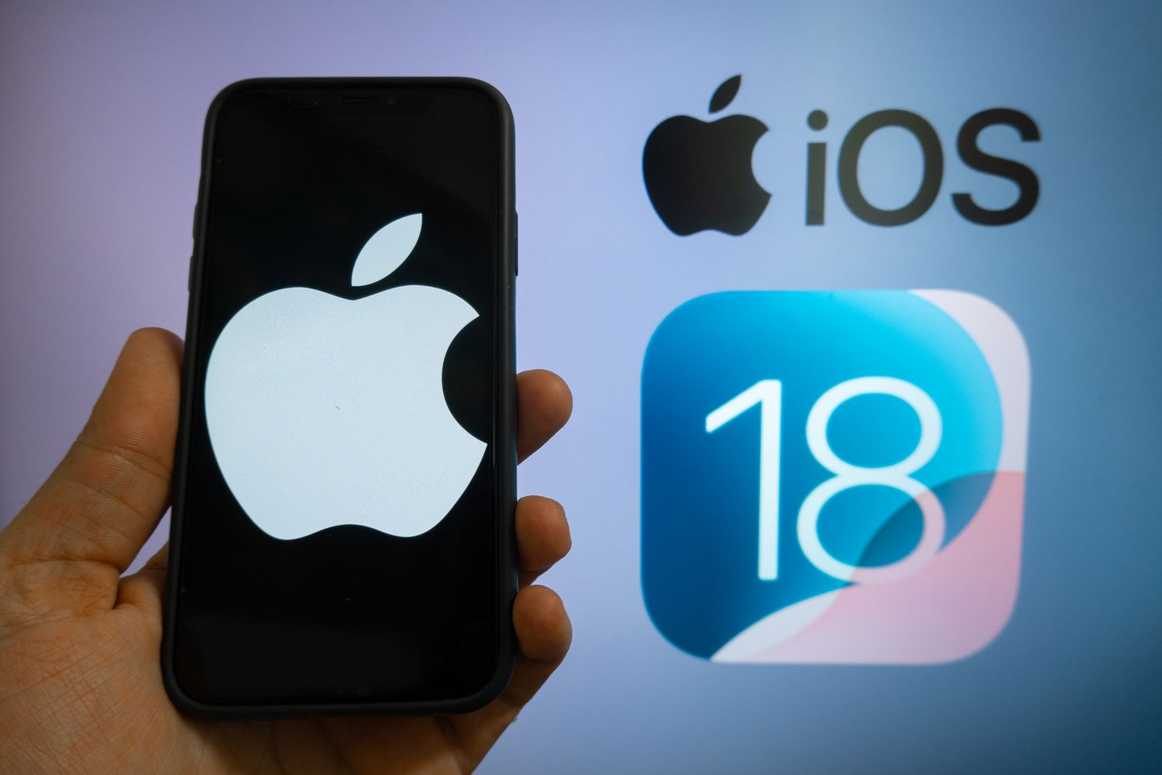
IOS
iPhone Operating System
Desenvolvido pela Apple
Utiliza as linguagens Swift e Objective-C
Possui a App Store como loja oficial

Slide 6
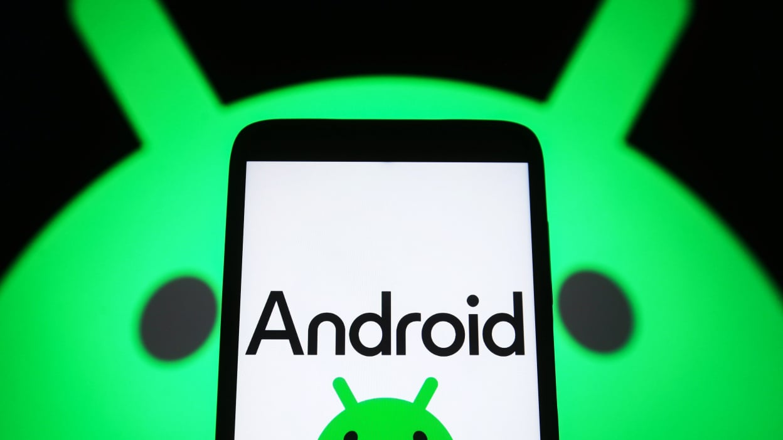
Android
Desenvolvido pelo Google
Utiliza as linguagens Java e Kotlin
Possui a Google Play como loja oficial

Slide 7
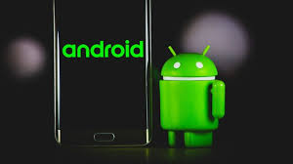
Por que utilizaremos Android?
Possui a maior participação no mercado, o android está presente em cerca de 70% dos smartphones no mundo.
Significa que temos um publico alvo muito maior quando optamos por desenvolver para Android.
OpenSource, ou seja, possui o código fonte aberto.
Além disso, diversas marcas utilizam esse sistema operacional

Slide 8
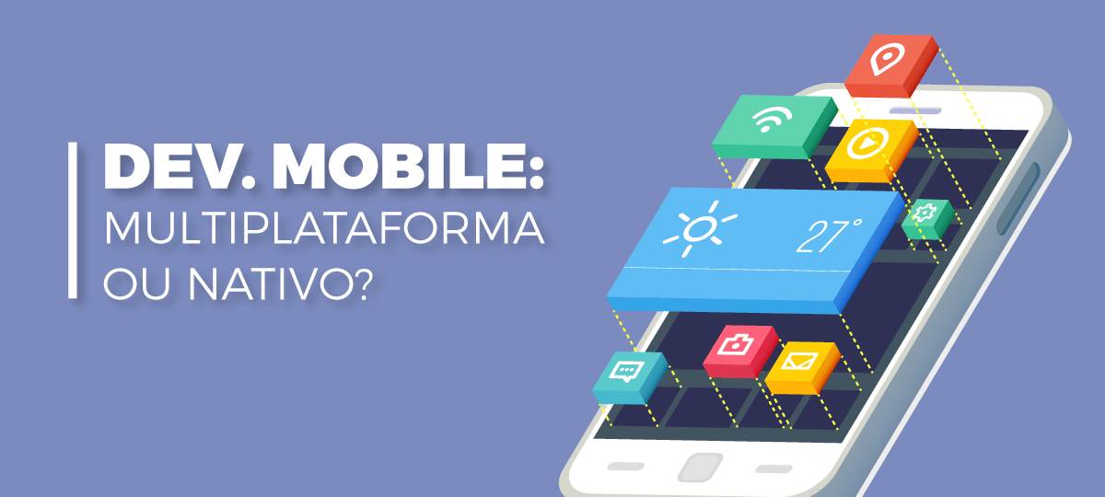
Modelos de Desenvolvimento

Slide 9
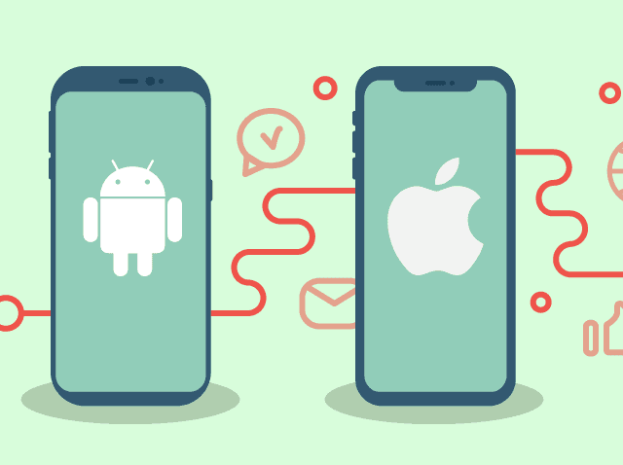
Desenvolvimento Nativo
Desenvolvido apenas para um sistema operacional, por exemplo se quiser desenvolver apenas para Android você utilizará Java ou Kotlin, com essas tecnologias o seu aplicativo não vai funcionar em dispositivos IOS (vice versa também).
Vantagens: Desempenho máximo, acesso total a todos os recursos do celular, melhor segurança.
Contras: Precisa criar dois códigos caso queira que o app rode em Android e IOS.

Slide 10
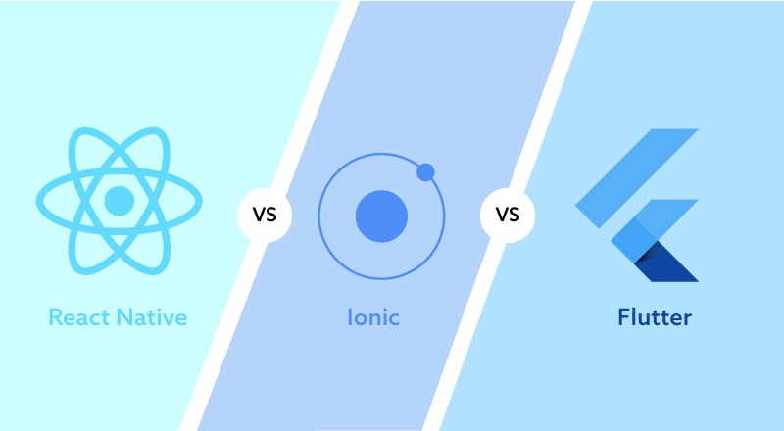
Desenvolvimento hibrido (multiplataforma)
Utiliza apenas um código, com base nesse código gera aplicativos que executam para mais de uma plataforma.
Ou seja, desenvolvendo um código hibrido o aplicativo vai funcionar tanto para Android quanto para IOS.
Vantagens: desenvolvimento mais rápido
Desvantagens: desempenho inferior em relação ao nativo e etc.

Slide 11
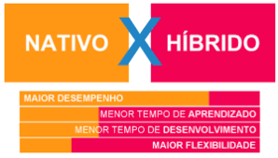

Slide 12
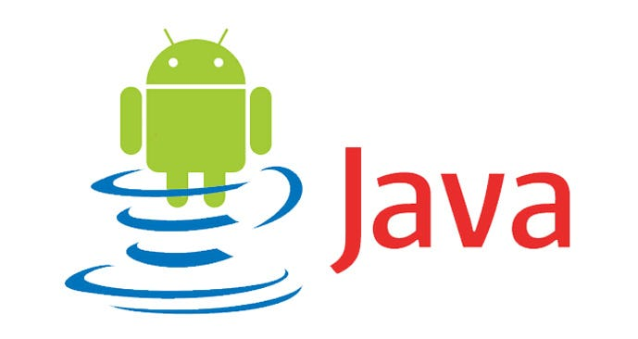
Inicialmente, vamos utilizar a linguagem Java

Slide 13
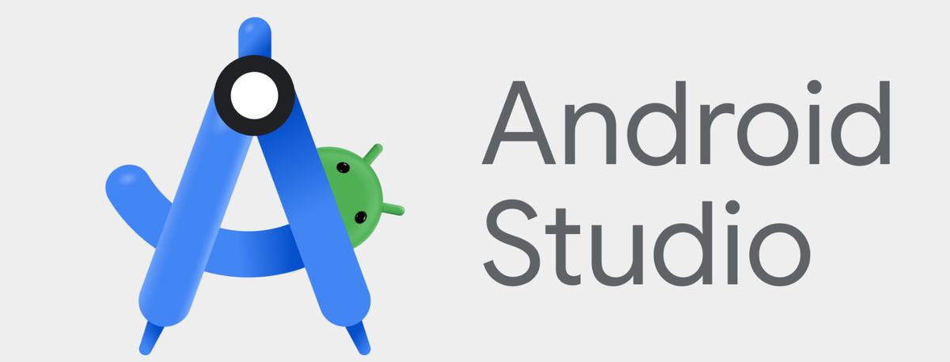
Qual ferramenta vamos utilizar?
Para desenvolver os códigos Java, vamos utilizar a IDE chamada Android Studio , que atualmente está na versão é Narwhal.

Slide 14
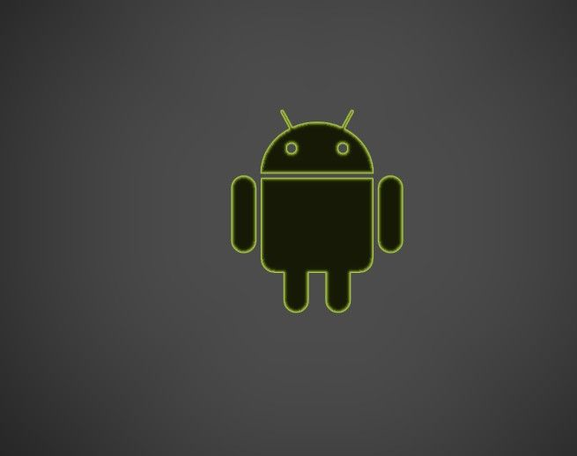
Conceitos importantes...

Slide 15
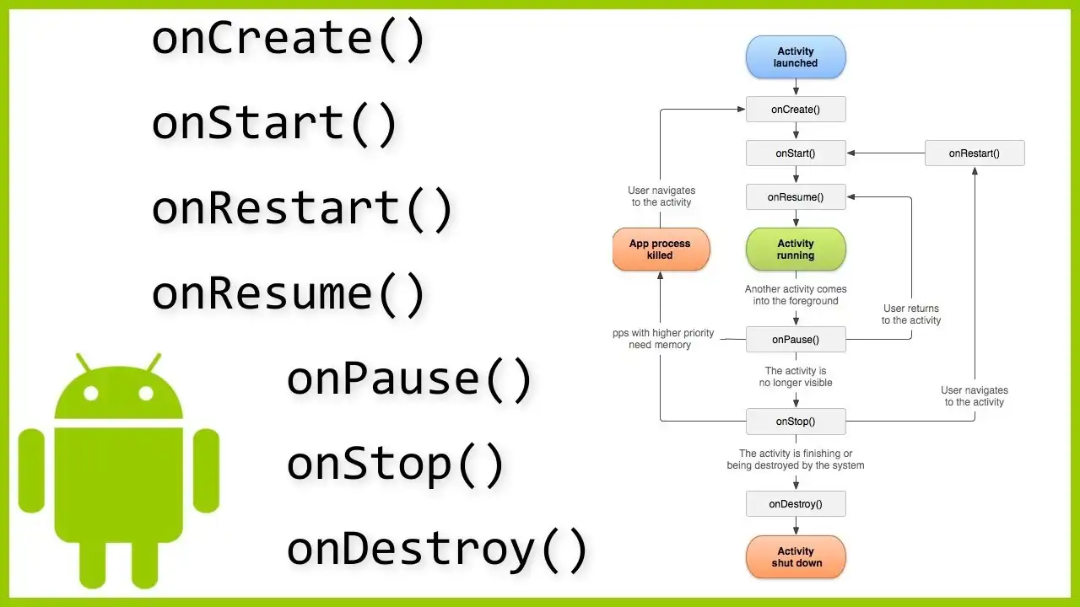
Activity
Quando nos referirmos a uma Activity em android e também nas aulas, estamos nos referindo a uma tela.
O android consegue executar algumas ações na Activity (tela), dependendo do que o usuário solicitar.

Slide 16
Activity
Uma tela possui algumas ações (métodos), os principais são:
onCreate(): primeira vez que a activity é criada
onStart(): quando fica visível (aparece ao usuário)
onResume(): quando está em primeiro plano (sendo utilizada)
onPause(): quando outra tela (activity) toma o foco da tela
onStop(): não está mais visível
onDestroy(): quando por exemplo, você encerra um aplicativo

Slide 17
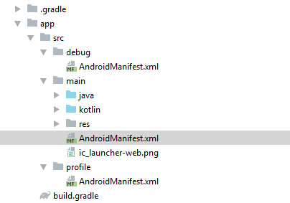
Manifest (AndroidManifest.xml)
Funciona como um RG para o aplicativo, contém várias informações cruciais, tais como:
Nome do pacote
Permissões necessárias
Versão mínima que o app pode rodar, versão máxima

Slide 18

Show, vamos navegar um pouco pelo AndroidStudio

Slide 19

Tem muitas coisas que podemos aprender...

